Slide 1
Anatomie ženských pohlavních orgánů
Mgr. Štěpánka Vybíralová

Slide 2
Vnitřní pohlavní orgány
vaječníky – ovaria – párové orgány
vejcovody – tubae uterinae – párové orgány
děloha – uterus – nepárový
pochva – vagina – nepárový

Slide 3
Zevní pohlavní orgány
velké stydké pysky – labia majora pudendi – párové orgány
malé stydké pysky – labia minora pudendi – párové orgány
předsíň poševní – vestibulum vaginae – nepárové
poštěváček – clitoris – nepárový
stydký pahorek – mons pubis – nepárový
vestibulární žlázy – glandulae vestibulares majores – párové

Slide 4
Ovaria

Slide 5
Vaječníky - ovaria
jsou párové ženské pohlavní žlázy vejčitého tvaru, uložené intraperitoneálně
v pubertě a v pokračujícím dospívání dorůstá rozměrů zhruba 4 x 2 x 1,5 cm.
v mládí je vaječník růžový a hladký, v dospělosti nerovný a u žen v klimakteriu je svraštělé a zmenšený
vaječník je uložen při boční štěně malé pánve
fixace je zajištěna závěsným aparátem, který je tvořen duplikaturou peritonea- mesovariem - připojuje ovarium k zadní stěně širokého vazu – které je rozprostřeno mezi hranami dělohy a stěnami malé pánve
ženám, která ještě nerodila leží vaječník v jamce vaječníkové, po porodu klesá vaječník před křížovou kost

Slide 6
Stavba ovaria
ovarium se skládá ze tří vrstev
povrch ovaria kryje jednovrstevný kubický epitel
vlastní vrstva ovaria se dělí na povrchovou kůru – cortex ovarii a hlouběji uloženou dřeň – medulla ovarii

Slide 7
Stavba ovaria
Dřeň
obsahuje vazivo s ojedinělými snopci hladké svaloviny, množství krevních a lymfatických cév a nervová vlákna
Vrstva korová
z funkčního hlediska nejvýznamnější
obsahuje různé typy folikulů, v kterých dozrávají ženské pohlavní buňky – vajíčka (oocyt – oocytus) - jedny z největších buněk v lidském těle
počet vajíček je při porodu asi 2 miliony, v pubertě asi 300 000 primárních vajíček, které jsou uloženy v prvotních vaječných váčcích – folliculi ovarii primarii, během pohlavní zralosti ženy k oplození schopné vajíčko dozraje do vývojového stadia druhotných vaječných váčku – folliculi ovarii secundarii v počtu asi 400 - tato vajíčka jsou uložena ve zralých vazivových váčcích – (tzv. Graafův folikul)

Slide 8
Tuba uterina

Slide 9
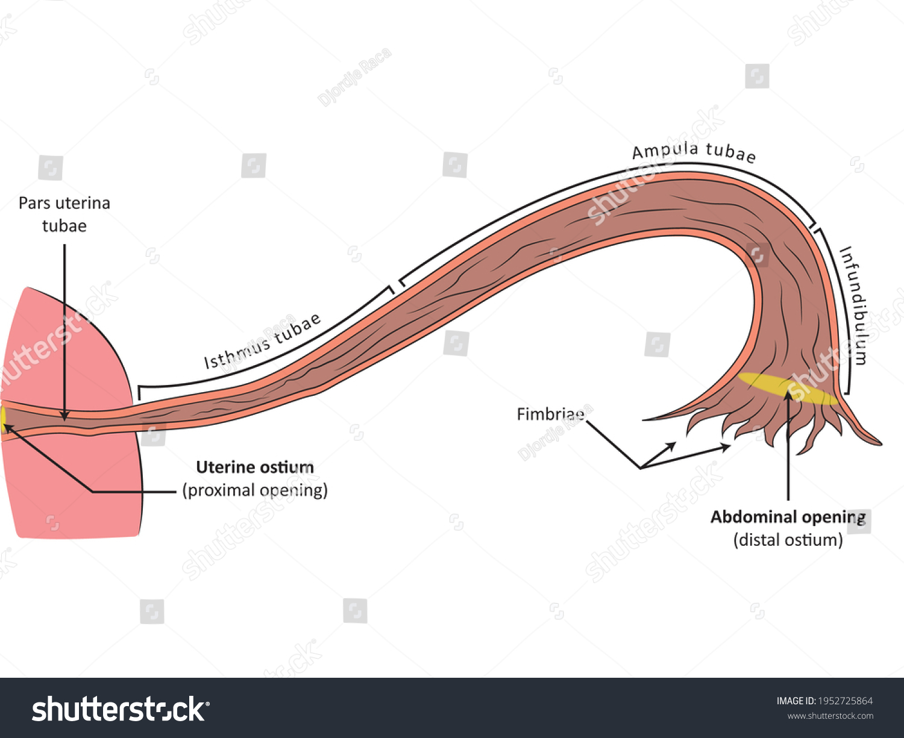
Vejcovod - tuba uterina
je párová trubice délky 10–15 cm
má dvě ústí, nad vaječníkem se otvírá do dutiny břišní (peritoneální) – kolem růžice slizničních výběžků (vejcovodních třásní) které se při ovulaci přikládají k vaječníku nad zrající Graafův folikul (tvoří jakoby deštníček nad ovariem), nad břišním ústím je vřetenovité rozšíření, následuje zúžená část a v místě děložních rohů přechází v druhé ústí do děložní dutiny

Slide 10
Morfologie oplození
ve vejcovodech dochází k oplození nebo zániku vajíčka
v případě, že se oplozené vajíčko usadí – niduje ve vejcovodu, mluvíme o mimoděložním těhotenství
prasknutím Graafova folikulu dojde k uvolnění zralého lidského vajíčka - ve svém jádru obsahuje haploidní sadu chromozomů (22 a pohlavní chromozom X)
k oplození vajíčka dochází v rozšířené – ampulární části vejcovodu, oplození jediného vajíčka dojde jedinou spermií, ostatní spermie svými enzymy umožní narušení obalových vrstev vajíčka pro průnik jediné spermie, průnikem hlavičky a krčku spermie do vajíčka vzniká budoucí buněčný útvar – zygota
rýhováním vznikají první dvě buňky budoucího organismu, které mají již diplodní (dvojitý, párový) počet chromozomů a dělící vřeténko
rýhující se vajíčko cestuje do dělohy, kde dojde k jeho usazení – nidaci a nastává těhotenství

Slide 11
Uterus

Slide 12
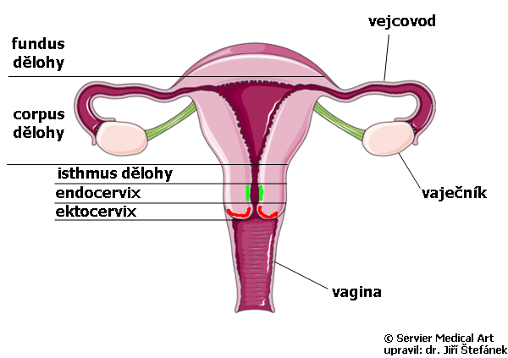
Děloha - uterus
nepárový, dutý orgán, uložený v dutině malé pánve mezi močovým měchýřem a konečníkem
probíhá v ní vývoj, růst a výživa plodu až do porodu
děloha je v malé pánvi nakloněná dopředu a mezi tělem a čípkem prohnuta vpřed (jedná se o anteflexi a anteversi)
Popisujeme na ní:
děložní dno, vyklenující se vzhůru – fundus uteri
děložní rohy – cornua uteri, kam ústí vejcovody
děložní tělo – corpus uteri, které se dolů zužuje v
děložní úžinu – isthmus uteria přechází v
děložní hrdlo, krček – cervix uteri

Slide 13
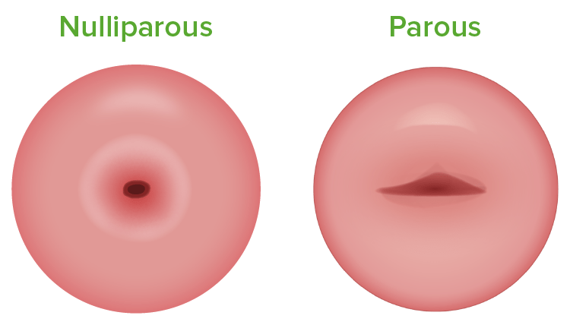
Děloha
má tvar oploštělé hrušky
uvnitř je děložní dutina – cavitas uteri, kde u netěhotné dělohy její přední a zadní stěna naléhají na sebe
děložní dutina se v oblasti děložního krčku zužuje v kanál – canalis cervicis
děložní ústí u ženy, která nerodila – nullipary, je kruhový, u ženy, která rodila – multipary nabývá štěrbinovitý tvar

Slide 14
Stavba dělohy
je složitá a skládá se ze čtyř vrstev
sliznice – endometrium
svalovina – myometrium
vazivo příděložní – parametrium
pobřišnice – perimetrium

Slide 15
Sliznice dělohy - endometrium
tvořena jednovrstevným válcovitým epitelem s vazivem a obsahuje četné trubicovité žlázky
prodělává v průběhu zhruba 28 dnů (lunární cyklus) charakteristické cyklické změny, které jsou na konci každého cyklu ukončeny menstruačním krvácením

Slide 16
Svalovina – myometrium
nejsilnější vrstvou děložní stěny
má tři vrstvy
vnitřní vrstvu tvoří cirkulárně uspořádaná svalovina, zaškrcuje cévy v závěru menstruačního cyklu nebo porodu
střední vrstvu – nejsilnější, má spirálovitý tvar a umožňuje zvětšování dělohy bez nadměrného přibývání svalové hmoty, takže koncem těhotenství je stěna děložní poměrně tenká
zevní vrstva – obsahuje svalová vlákna orientovaná převážně podélně

Slide 17
Parametrium – subperitoneální vazivo – přiděložní vazivo
pruhy vaziva připojené k děloze tvořící její závěsný aparát
nejvíce je fixován krček děložní
Tuto fixaci zajišťují:
hlavní děložní vaz
vazy močovoděložní – jdou od okrajů dělohy k močovému měchýři a pokračují jako stydkomočové, ke sponě stydké
vazy konečníkovoděložní –jdou od děložních hran, obemykají konečník – rektum a jako vazy křížovoděložní, dosahují ke kosti křížové
Další fixaci zajišťuje:
oblý vaz děložní – od rohů děložních přes tříselný kanál a končí ve vazivu velkých stydkých pysků, důležitý pro udržení dělohy do správné polohy, nad močový měchýř – antireflexi anteversi
nejmohutnější je široký vaz děložní – táhne se od hran děložních ke stěně malé pánve, nejedná se o pravý vaz, ale o duplikaturu (zdvojení) pobřišnice – peritonea, kterou k děloze přicházení a odcházejí tepny, žíly a nervy

Slide 18
Perimetrium – tunica mucosa
neúplný peritoneální obal, kdy pobřišnice nástěnná přechází přes zadní stěnu močového měchýře na přední stěnu a dále na zadní stěnu dělohy, vaječníku a ovaria jako duplikatura – široký vaz děložní
dělí se na: děložní okruží – mesometrium, vejcovodní okruží – mesosalpinx, vaječníkové okruží – mesovarium
dotýká se zadní klenby poševní a přechází na konečník – rectum
tím vznikají peritoneální kapsy – mezi močovým měchýřem a dělohou močovoděložní jamka – excavatio vesicouterina, mezi dělohou a konečníkem – rectem konečníkoděložní vyhloubení – excavatio rectouterina - tento prostor je u stojící ženy nejnižším místem dutiny břišní – – tzv. zadní Douglasův prostor

Slide 19
Vagina

Slide 20
Pochva - vagina
slouží jako kopulační orgán a pohlavní cesta
předozadně oploštělá trubice, jejíž přední a zadní stěna na sebe naléhají
během porodu se mění v širokou porodní cestu
přední stěna je kratší – asi 8 cm
zadní stěna dosahuje délky 10 cm
horním koncem obemyká hrdlo děložní, takže část hrdla vyčnívá do vaginy tzv. čípek – cervix, kolem celého kruhového úponu vzniká klenba poševní – fornix vaginae
zadní klenba je nejvíce vyklenutá a po ejakulaci se v ní hromadí spermie
kaudální konec – se otvírá do prostoru mezi malými stydkými pysky předsíň poševní, kterou zčásti uzavírá tenká slizniční řasa tzv. panenská blána – hymen
při první souloži se hymen natrhává, zbývají po něm drobné slizniční hrbolky

Slide 21
Pochva
uložena v malé pánvi pod dělohou
před ní leží močový měchýř a v kaudální části močová trubice, s kterou je přední poševní stěna poměrně pevně spojena
za vaginou je uloženo rektum
asi v polovině své délky prochází pochva přes svalové dno pánevní diaphragma pelvis
ve své poloze je pochva fixována vazivem k okolním orgánům, jednak okolním řídkým vazivem – parakolpiem ke svalovému dnu pánevnímu a hrázi
vnitřní prostředí pochvy je kyselé, což je dáno zde žijící bakterií lactobacillus acidofilus, které je jedním z ochranných filtrů volné cesty do dutiny břišní, dalším filtrem je hlenová zátka v oblasti děložního krčku

Slide 22
Stavba poševní stěny
Sliznice
narůžovělá, pokryta mnohovrstevným dlaždicovým epitelem
při menstruaci a v těhotenství je překrvená a červenofialová
přechází i na zevní plochu děložního čípku a se sliznicí děložní, která prodělává cyklické změny má ostrou hranici
Slizniční vazivo
obsahuje kolagenní i elastická vlákna, která umožňují značné roztažení pochvy
jsou zde mohutné žilní pleteně a senzitivní genitální tělíska
Svalovina
tenká, nitřní vrstvu tvoří nízké spirály, zevní svalová vlákna jsou uspořádána do vysokých spirál, v dolní části jsou i příčně pruhovaná vlákna ze svalového dna pánevního
Při zevním povrchu pochvy je tenká vrstva kolagenního vaziva - bsahuje poševní tepny, odvodné žíly, lymfatické cévy a nervy

Slide 23
Velké stydké pysky – labia majora
párové kožní vaky, které vycházejí z tukového polštáře před symfýzou stydkého pahorku
tuková tkáň z něho nemizí ani při největším hladovění
jsou dlouhé asi 8 cm
dorsálně se za poševním ústím spojují v zadní pyskovou spojku – commisuru, za ní následuje hráz – perineum, mezi nimi je pouze úzká stydká štěrbina
vpředu pod Venušiným hrbolkem tvoří přední pyskovou spojku
na vnitřní straně je tenká sliznice, zevní strana má charakter kůže a je porostlá, tak jako mons pubis, chlupy ohanbí

Slide 24
Malé stydké pysky – labia minora pudendi
párové kožní řasy uložené navnitř od velkých stydkých pysků
dlouhé asi 4 cm
vpředu se větví v raménka, která obkružují zepředu a zezadu poštěváček – clitoris
vzadu splývají s vnitřní plochou velkých stydkých pysků
jejich podkladem je vazivová tkáň, povrch má vzhled sliznice s množstvím mazových žláz

Slide 25
Poševní předsíň –vestibulum vaginae
štěrbina, do které ústí pochva
před ní je zevní ústí trubice močové
vpředu ve vestibulu leží poštěváček
do vestibula ústí také tubulozní a tuboalveolární hlenové žlázy

Slide 26
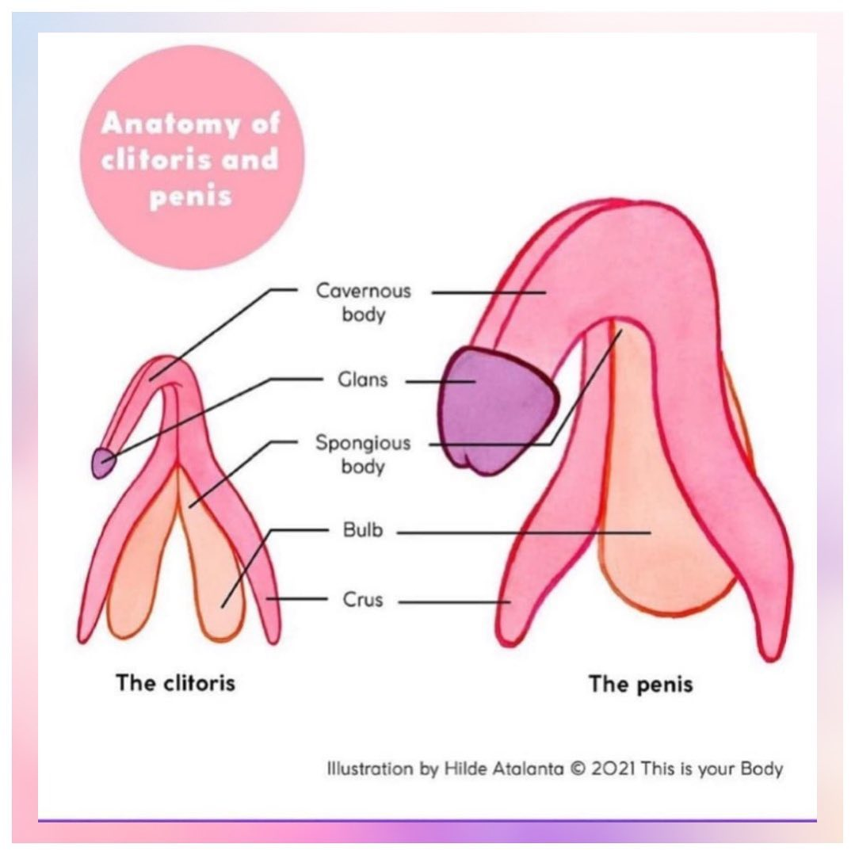
Poštěváček – clitoris
topořivé těleso zevního genitálu ženy, které se podobá penisu muže
dvě topořivá tělesa začínají na spodině symfýzy jako poštěváčková ramínka a spojují se v poštěváčkové tělo - přecházejí v poštěváčkový žalud

Slide 27
Žlázy poševní předsíně – velké a malé předsíňové žlázy – glandulae vestibulares majores et minores
Velké předsíňové žlázy – Bartoliniho žlázy
párové žlázy ležící na zadní stěně předsíně poševní
jsou velikosti hrášku, produkují hlenovitý sekret, který zvlhčuje vchod poševní
Malé předsíňové žlázy
četné drobné tubulozní žlázy uložené v celém rozsahu poševního vchodu

